Slide 1
Python程序设计
第1 章 Python的世界
深圳大学计算机与软件学院

Slide 2
学习目标
了解Python发展历程、特点、应用领域；
了解Python程序执行原理；
掌握Python开发环境的配置；
了解PyCharm编写简单Python程序。

Slide 3
1.1 Python的发展历程
Python：解释型、面向对象、动态数据类型的高级程序设计语言。
1999年，Python的web框架之祖—Zope 1发布。
2008年，Python3.0版本发布。
1989年底，Guido van Rossum发明Python。
1991年,发布第一个版本，具有类，函数，异常处理，包含表和词典在内的核心数据类型，以及模块为基础的拓展系统。
2000年，加入了内存回收机制，构成了现在Python语言框架的基础，发布2.0版本。
目前，Python已经成为一门流行的编程语言。
Python 源代码遵循 GPL(GNU General Public License)协议

Slide 4
1.2 Python语言特点及应用
Python语言特点
易于学习 | 易于阅读 | 易于维护 | 广泛的标准库 | 互动模式 | 便携性 | 可扩展 | 数据库 | GUI编程 | 可扩展性

Slide 5
1.2 Python语言特点及应用
简单易懂，
初学者入门容易
优 点
可移植性
开发效率高，
有强大的第三方库，
降低开发周期
可扩展性，
可用C或C++编写
可嵌入性，
可嵌入C或C++程序中
使用高级语言，
无需考虑底层细节

Slide 6
1.2 Python语言特点及应用
缺点
代码不能加密
多线程支持差

Slide 7
1.2 Python语言特点及应用
Python应用领域及前景
Web开发
游戏编程
2
3
4
5
1
人工智能与机器学习
网络爬虫
数据分析
此外，网络安全，渗透测试，自动化运维、嵌入式开发等
领域。

Slide 8
1.3 Python开发环境：解释器
Python解释器 | 说明
CPython | C语言实现。使用最广的Python解释器，官方版本的解释器。Python3.x下载
PyPy | Python实现。目标是执行速度。动态编译。
Jython | 运行在Java平台。直接将Python代码编译成Java字节码执行。
IPython | 基于CPython之上的一个交互式解释器
IronPython | 运行在微软.Net平台，直接将Python代码编译成.Net的字节码
√
Notes:
https://www.python.org/downloads/
3.11, 3.12

Slide 9
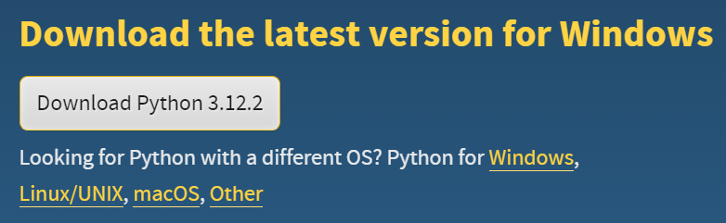
Python下载、安装
https://www.python.org/downloads/
选择支持的操作系统。

Slide 10
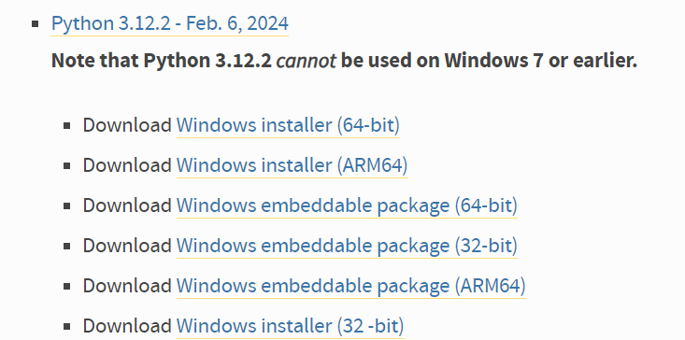

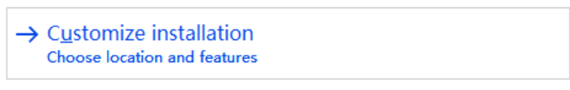
Python下载、安装
选择支持的系统。下载后，单击开始安装。自定义安装或默认安装，勾选

Slide 11
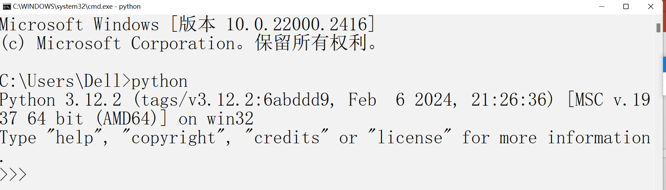
检查系统是否安装了Python
“开始”菜单或Win+R→输入cmd→python，出现
如下界面。
未出现>>>,说明没有安装python或未添加到环境变量PATH中。

Slide 12
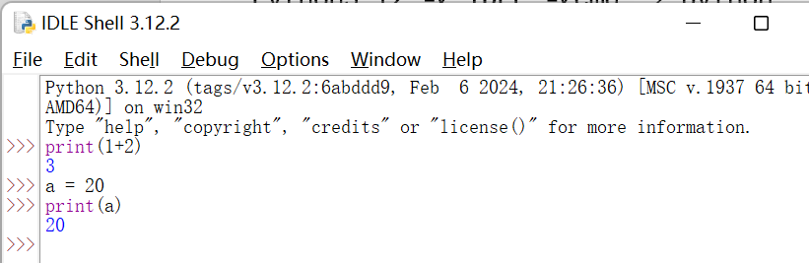
1.3 Python开发环境
三种方式运行Python
交互式解释器：开始菜单 -> Python3.12 -> Python3.12 或 IDLE 或cmd -> python

Slide 13
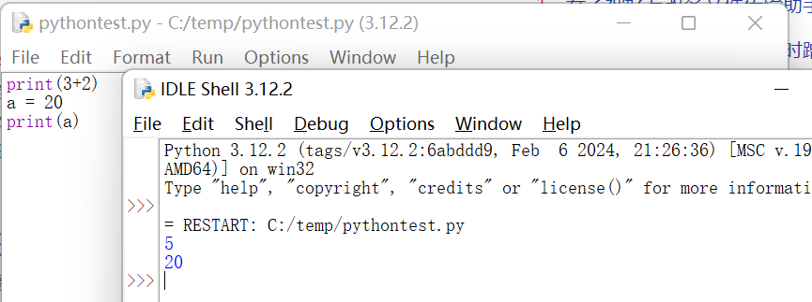
1.3 Python开发环境
三种方式运行Python
集成开发环境(IDE, Integrated Development Environment )：开始菜单 -> Python3.11 -> IDLE， File|New,File|Save,Run Module

Slide 14
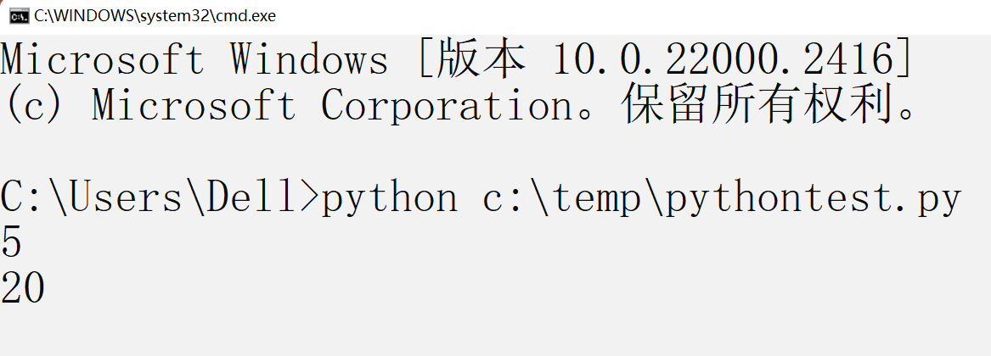
1.3 Python开发环境
三种方式运行Python
命令行脚本：cmd -> python c:/temp/pythontest.py

Slide 15
1.3 Python开发环境
IDE | 备注
Python IDLE | 内置Python IDE, 随CPython安装包一起提供，采用Python开发
PyCharm | JetBrains公司开发，完全采用Java语言开发
Visual Studio Code（VS Code） | 支持C，C++，Python Java开发等。
√
Eclipse+Pydev、 Thonny, jupyter等.
从初学到进阶，几种Python集成开发环境推荐

Slide 16
PyCharm
支持多种操作系统
功能
调试、语法高亮、Project管理、代码跳转、
智能提示、自动完成、单元测试、版本控制等。

Slide 17
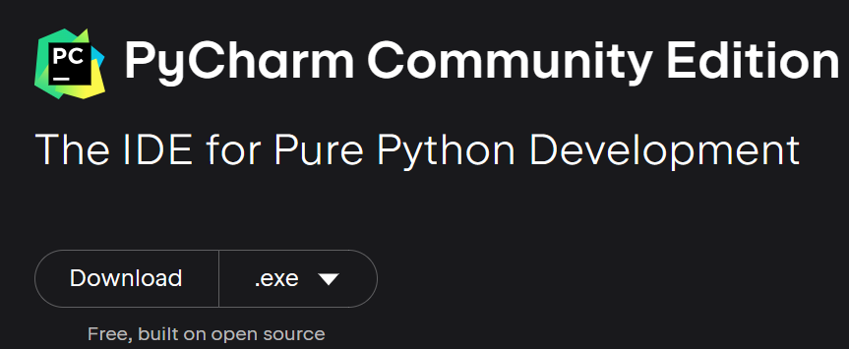
PyCharm下载
官网，https://www.jetbrains.com/pycharm/download/#section=windows
社区版

Slide 18
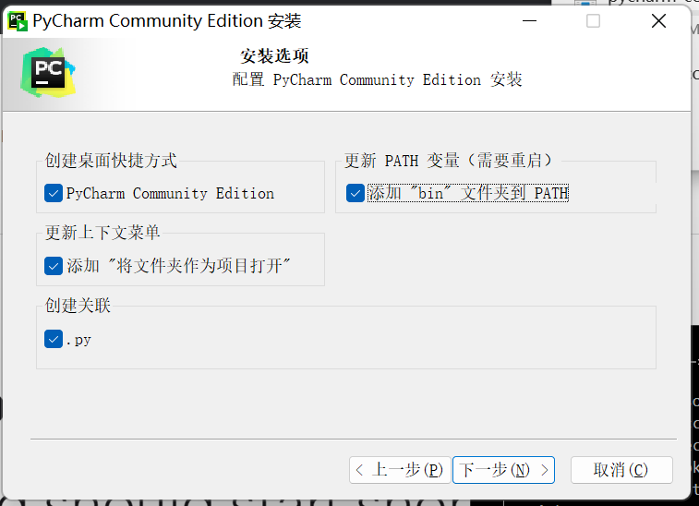
PyCharm安装

Slide 19
1.4 创建第一个PyCharm程序
创建项目
创建Python文件
运行Python程序

Slide 20
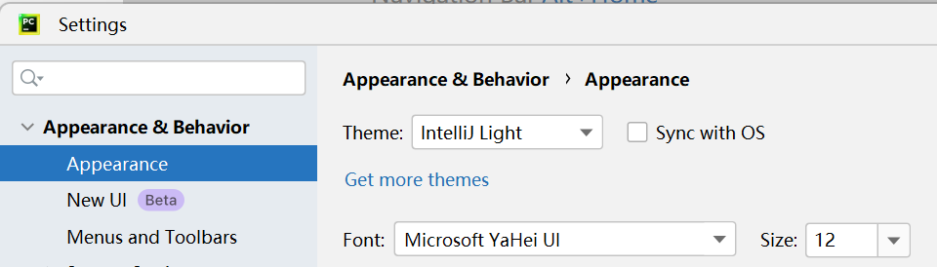
1.4 创建第一个PyCharm程序
双击PyCharm，启动PyCharm。
背景设置为白色：File -> Settings
单击New Project(或File下）, 创建一个新项目。
第一次启动时，会弹出对话框，询问是否导入之前配置文件。

Slide 21
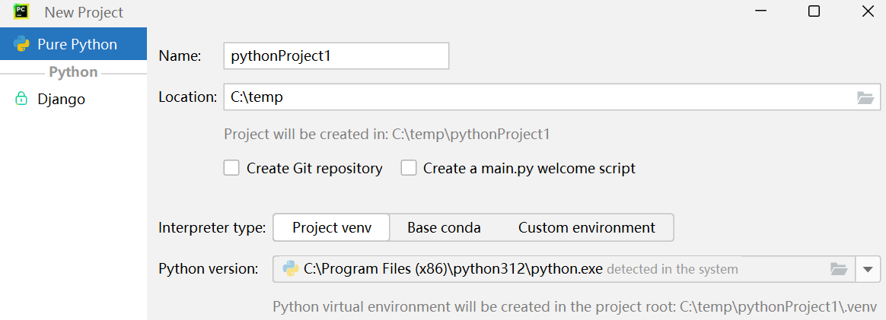
1.4 创建第一个PyCharm程序
工作目录
python解释器

Slide 22
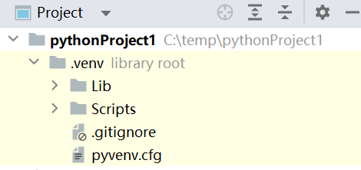
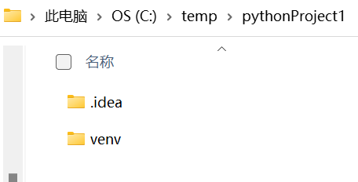
1.4 创建第一个PyCharm程序
工程目录创建，无python文件

Slide 23
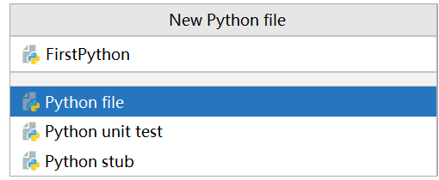
1.4 创建第一个PyCharm程序
File->New… ->Python File 或
Project中单击鼠标右键->new->Python File，
弹出下图对话框，输入文件名。
备注：如果新建文件有问题，安装其它版本pycharm。

Slide 24
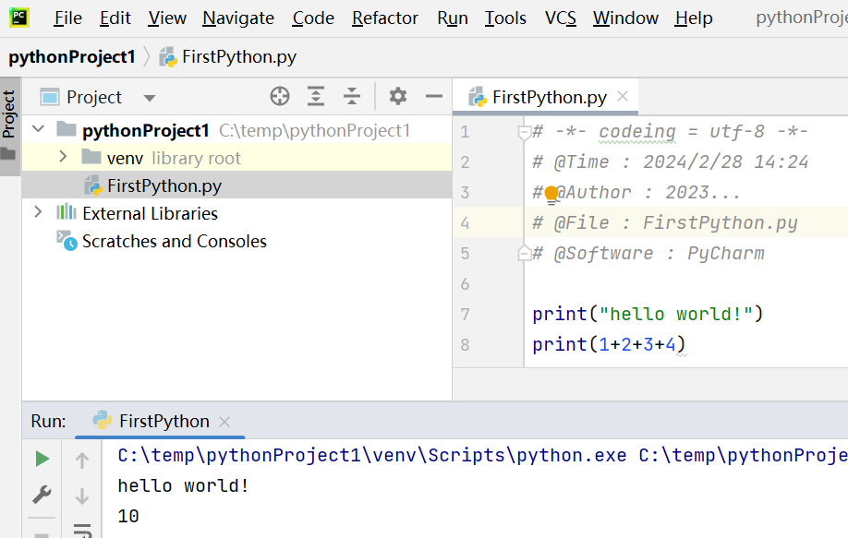
PyCharm，编辑代码，Run
Python文件以.py为后缀名
模板，注释语句
代码
运行结果

Slide 25
Python文件扩展名
.py。最基本的源码扩展名。Windows下直接双击运行会调用Python.exe执行。
.pyw：另一种源码扩展名，在Windows下双击pyw扩展名的源码会调用Pythonw.exe执行源码，这种执行方式不会有命令行窗口。主要用于GUI程序发布时不需要看到控制台信息的情况。
. pyc：Python源码编译后的字节码，可以直接执行，用文本编辑器打开看不到源码。
Notes:
pyo：pyo是跟pyc类似的优化编码后的文件。
pyd：pyd并非从Python程序生成，而是其他语言写成的可以被Python调用的扩展。

Slide 26
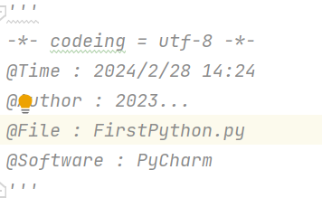
Python注释语句
注释语句是不执行，仅对程序进行说明的语句。
单行注释，以#开头
print("hello world") #output
多行注释，用三个单引号 ''' 或者三个双引号 """ 括起来

Slide 27
Python注释语句
整体注释，选中，ctrl + /
选中，再次ctrl + /, 取消整体注释
整体缩进，选中，tab
反向缩进，shift + tab
自动排版，选中，ctrl + alt + L
排版规则遵循Settings->Editor->Code Style中的设置

Slide 28
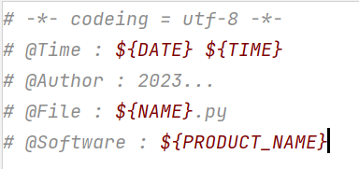
PyCharm, 设置模板
File -> Settings -> Editor -> File and Code Templates
-> Python Script

Slide 29
1.5 项目实践
实践一
安装python解释器和PyCharm
创建工程文件，添加python文件，输入教材
P11的项目源码，运行。理解PyCharm开发的过程。
实践二
用python运行的三种方式输出Hello World。

